Slide 1
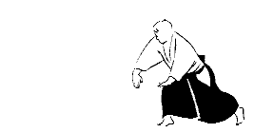
Les genoux dans la pratique de l’aikido
Cette photo par Auteur inconnu est soumise à la licence CC BY-NC

Slide 2
Rappel anatomique

Slide 3
Quand le genoux pause problème
Suwariwaza
Appuis sur la capsule lors de la pratique
Appuis sur le tendon rotulien
Mobilisation des ménisques
Compression postérieure
Vascularisation du membre inférieur
Ukemi
Flexion maximum
Charge

Slide 4
Piste de solutions
Techniques
Appuis correct: protection de la capsule et bourses séreuse
Pas de mouvements dangereux: respect des axes de travail
Respect de l’anatomie
Changement de position régulièrement
Physiques
Etirements: disponibilité
Renforcement: protection tendon rotulien
Physiologique
Hydratation
Alimentation

